Slide 1
선형 변환(Linear Transformation)
최유진

Slide 2
transformation
Domain : 정의역
Co-domain : 공역
Image : 함수의 output
ex) f(1) = 5 일 때 Image = 5(함숫값)
Range : 치역

Slide 3
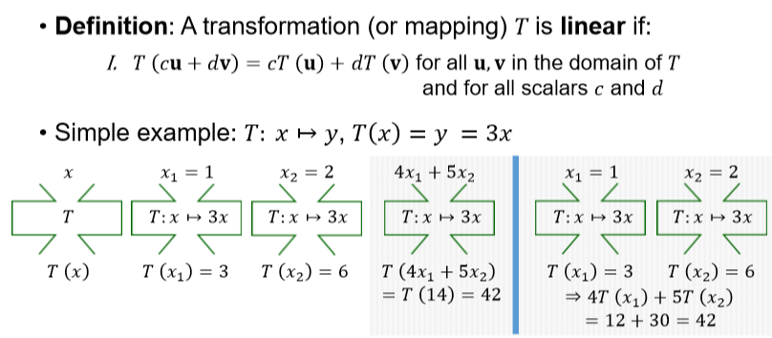
선형 변환
두 개의 Input을 선형 결합하여 함수 안에 집어 넣었을 때의 output이 두 벡터를 먼저 함수에 집어 넣은 후, 값을 똑같은 계수로 선형 결합한 output 값이 같은 경우.

Slide 4


선형성을 만족하는 변환
항상 행렬과 입력벡터의 곱으로만 나타낼 수 있다.
* 이때 A(standard matrix)는 기저벡터를 넣은 T들이다.

Slide 5
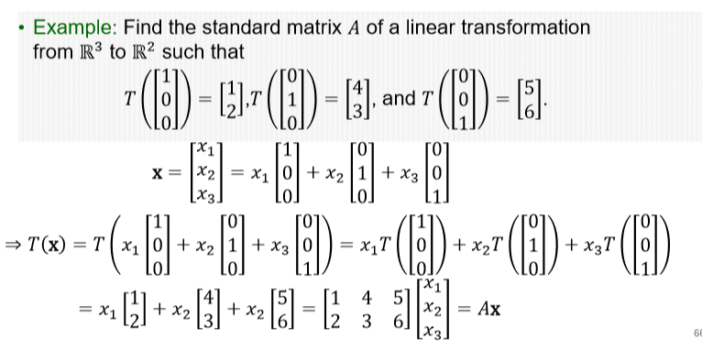
Example

Slide 6
선형 변환에서 일어나는 일
(1,1)
(1,1)
(0,0)
(0,0)
모눈 종이가 평행사변형 모양으로 만들어 진다.

Slide 7
https://colah.github.io/posts/2014-03-NN-Manifolds-Topology/

Slide 8
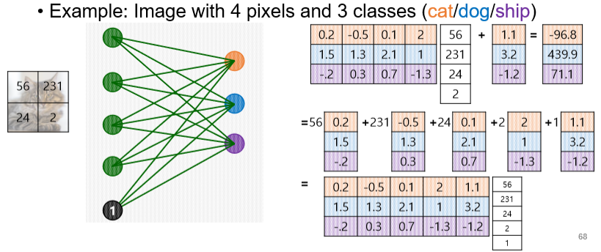
Example 2
F(x) = 3x + 2와 같은 식(affine transformation : y절편이 끼어있는 식)은 선형 변환으로 만들려면 위와 같이 계수에 1을 추가하고 그 값의 행렬을 추가하는 방법을 사용해야 한다.

